Slide 1


Tento materiál byl vytvořen v rámci projektu Operačního programu Vzdělávání pro konkurenceschopnost.
Projekt MŠMT ČR | EU PENÍZE ŠKOLÁM
Číslo projektu | CZ.1.07/1.4.00/21.2146
Název projektu školy | Inovace ve vzdělávání na naší škole ZŠ Studánka
Šablona III/2 | Inovace a zkvalitnění výuky prostřednictvím ICT
Sada č. XX
Identifikátor sady: VY_32_INOVACE_Sada XX _ AJ, DUM 12
Vzdělávací oblast: Jazyk a jazyková komunikace
Vzdělávací obor: Anglický jazyk
Název: THE WEATHER
Autor: Mgr. Hana Syrovátková
Stručná anotace: Prezentace tématu THE WEATHER – čtení s porozuměním na téma „Počasí“
Metodické zhodnocení: 6.2.2012, 5.C; materiál je přiměřený věku žáků 1.stupně ZŠ; splnil výstup ŠVP –porozumět popisu počasí, zeptat se na počasí a odvodit pravděpodobný význam nových slov z kontextu.

Slide 2

What’s the weather like today?

Slide 3
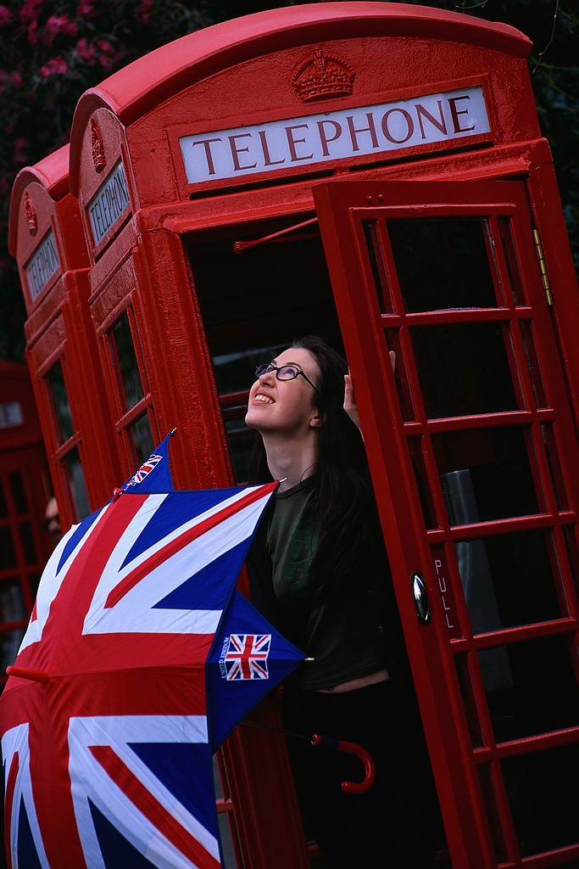
England
It’s wet and rainy here in London. The temperature is 12ºC. There are only a few people in the streets. They are wearing raincoats or holding umbrellas. It’s so boring day.

Slide 4
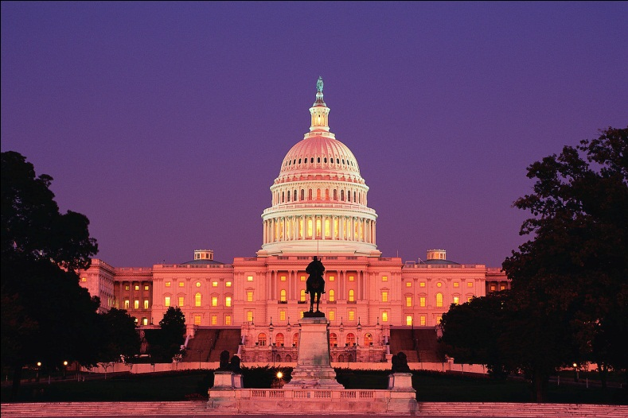


The USA
It’s cloudy and windy here in Washington, DC. The temperature is 17ºC. People are walking outside and flying kites.

Slide 5
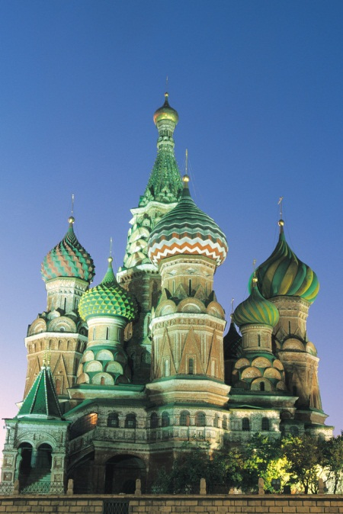

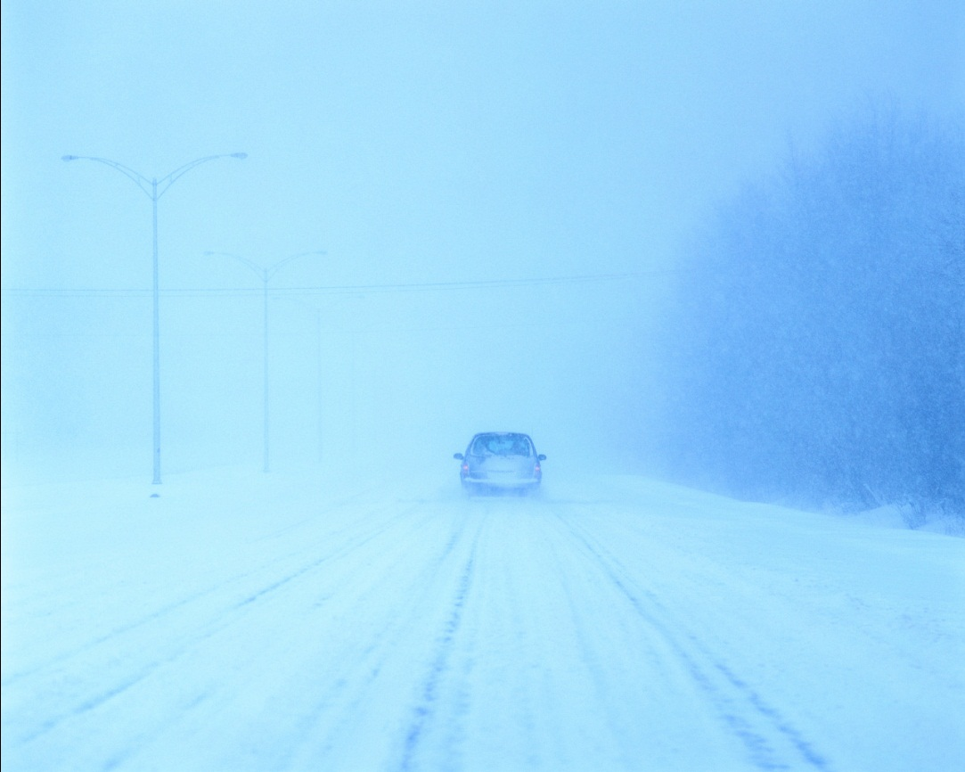
Russia
It’s snowing heavily here in Moscow. The temperature is -10ºC. It’s really cold. Children are building snowmen and playing in the snow outside. It’s a great fun.

Slide 6


Australia
It’s hot and sunny here in Sydney. The temperature is 24ºC. Everyone is swimming or sunbathing at the beach. It’s a beautiful day.

Slide 7


Ask and answer.
Moscow
3ºC
Tokyo
Prague
15ºC
12ºC

Slide 8
KEY
Ask and answer.
A: What’s the weather like in Moscow today?
B: It’s snowing and the temperature is 3ºC.
A: What’s the weather like in Prague today?
B: It’s raining and the temperature is 15ºC.
A: What’s the weather like in Tokyo today?
B: It’s sunny and the temperature is 12ºC.

Slide 9
[cit. 2012-01-20]. Obrázky vloženy z Klipartu

